Slide 2

Crie Sua App Android e Ganhe Dinheiro Sem Sair de Casa
Rafael Ribas Aguiló

Slide 3

[Apresentação]
Rafael Ribas Aguiló
Arquiteto de Software Senior
Autor de componentes Delphi
Autor de aplicativos mobile de sucesso com Delphi e Java
Mais de 20 anos de experiência em desenvolvimento em Delphi, Java, C# e PLSQL
Notes:
Ideia -> Modelo de negócio / Business Model (comparar vender produtos próprios ou indicar vendas)
Parceria -> Unir para conquistar (busca de parcerias no lugar certo)
Integração -> Automatizar para escalar (não virar escravo do seu sistema)
Desenvolvimento -> Uso de ferramenta RAD (a importância da prototipação rápida e de múltiplas plataformas)

Slide 4
[Crie Sua App Android e Ganhe Dinheiro Sem Sair de Casa]
Você Tem Uma Ideia?
O Negócio
Tecnologias Envolvidas
Como o Delphi Pode Ajudar?
Case App Ofertas do Dia
40 minutos
Notes:
Ideia -> Modelo de negócio / Business Model (comparar vender produtos próprios ou indicar vendas)
Parceria -> Unir para conquistar (busca de parcerias no lugar certo)
Integração -> Automatizar para escalar (não virar escravo do seu sistema)
Desenvolvimento -> Uso de ferramenta RAD (a importância da prototipação rápida e de múltiplas plataformas)

Slide 5
[Você Tem uma Ideia?]
BUSINESS
Mercado
Tendências
Oportunidade
Notes:
Mercado
Oferta de emprego em retração
empreendedor individual / consultor
Tendências: - pessoas trabalham pelo computador sem sair de casa, ou melhor, saindo pra onde quiserem. - ser dono do próprio negócio
trabalhar para você mesmo: a empresa cresce, seu lucro cresce (motivação)
Oportunidade
Conhecimento
Tecnologia
Ferramenta

Slide 6
[Crie Sua App Android e Ganhe Dinheiro Sem Sair de Casa]
Você Tem Uma Ideia?
O Negócio
Tecnologias Envolvidas
Como o Delphi Pode Ajudar?
Case App Ofertas do Dia
Notes:
Ideia -> Modelo de negócio / Business Model (comparar vender produtos próprios ou indicar vendas)
Parceria -> Unir para conquistar (busca de parcerias no lugar certo)
Integração -> Automatizar para escalar (não virar escravo do seu sistema)
Desenvolvimento -> Uso de ferramenta RAD (a importância da prototipação rápida e de múltiplas plataformas)

Slide 7

[O Negócio]
Fabrica o produto ou compra para revender?
Entrega?
Dá garantia?
Processa pagamentos?
Faz atendimento em caso de problemas?
Notes:
Os problemas comuns de uma loja virtual
“E pra isso tudo você precisa de?”

Slide 8
[O Negócio]
Que tal só indicação de produtos
Recebimento de comissão
Só isso?
Notes:
Os problemas comuns de uma loja virtual

Slide 9
[O Negócio]
Proposta de Valor
Público Alvo
Parceiros
Relação com Clientes
Atividades
Custo e Receita
Notes:
Os problemas comuns de uma loja virtual

Slide 10
[O Negócio]
Proposta de Valor
O que agrega na vida do usuário?
Faz diferença para a sociedade?
É ecologicamente correto?
Notes:
Os problemas comuns de uma loja virtual

Slide 11
[O Negócio]
Público Alvo
Faixa etária
Localização
Sexo
Notes:
Os problemas comuns de uma loja virtual

Slide 12
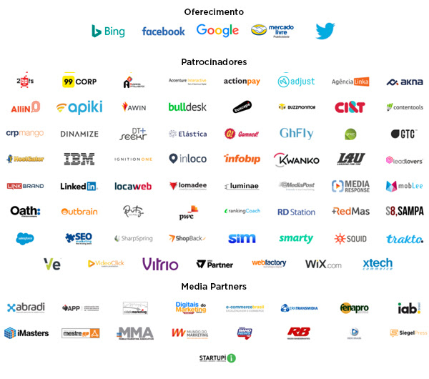



[O Negócio]
Parceiros
Notes:
Os problemas comuns de uma loja virtual

Slide 13
[O Negócio]
Relação com Clientes
Aprender o Gosto
Ouvir os Desejos e Necessidades
Atendendimento
Notes:
Os problemas comuns de uma loja virtual

Slide 14
[O Negócio]
Atividades
Trabalho do dia a dia
Escravo da sua invenção ou ferramenta da sua liberdade?
Notes:
Os problemas comuns de uma loja virtual

Slide 15
[O Negócio]
Custo e Receita
Previsões
Medições
Realidade
Notes:
Os problemas comuns de uma loja virtual

Slide 16
[Crie Sua App Android e Ganhe Dinheiro Sem Sair de Casa]
Você Tem Uma Ideia?
O Negócio
Tecnologias Envolvidas
Como o Delphi Pode Ajudar?
Case App Ofertas do Dia
Notes:
Ideia -> Modelo de negócio / Business Model (comparar vender produtos próprios ou indicar vendas)
Parceria -> Unir para conquistar (busca de parcerias no lugar certo)
Integração -> Automatizar para escalar (não virar escravo do seu sistema)
Desenvolvimento -> Uso de ferramenta RAD (a importância da prototipação rápida e de múltiplas plataformas)

Slide 17
[Tecnologias Envolvidas]
Várias plataformas (Móveis e Desktop) iOS, OSX, Android, Windows, Mac, Linux
Serviços na nuvem Firebase, Azure, Facebook, Twitter, Google Drive
Bancos de dados Interbase, Firebird, PostgreeSQL, MySQL, SQL Server, Oracle, MongoDB
Análise Embarcadero Analytics, Google Analytics
Notes:
Tecnologias

Slide 18
[Crie Sua App Android e Ganhe Dinheiro Sem Sair de Casa]
Você Tem Uma Ideia?
O Negócio
Tecnologias Envolvidas
Como o Delphi Pode Ajudar?
Case App Ofertas do Dia
Notes:
Ideia -> Modelo de negócio / Business Model (comparar vender produtos próprios ou indicar vendas)
Parceria -> Unir para conquistar (busca de parcerias no lugar certo)
Integração -> Automatizar para escalar (não virar escravo do seu sistema)
Desenvolvimento -> Uso de ferramenta RAD (a importância da prototipação rápida e de múltiplas plataformas)

Slide 19
[Como o Delphi Pode Ajudar?]
Compiladores iOS, OSX, Android, Windows, Mac, Linux
Componentes REST / SOAP Cliente e Servidor Google, Microsoft, IBM, Oracle
Bibliotecas de Classes (RTL) JSON, Regular Expression, Multithread
Notes:
Os problemas comuns de uma loja virtual

Slide 20
[Como o Delphi Pode Ajudar?]
Conexão com Todos os Bancos de Dados Mais Populares Interbase, Firebird, PostgreSQL, MySQL, SQL Server, Oracle
Enterprise Conectors Facebook, Twitter, Paypal, SAP, Salesforce, Mailchimp, Office 365, Jira, Azure, ...
RAD Muito rápido para construir protótipos Produtividade ao máximo
Notes:
Os problemas comuns de uma loja virtual

Slide 21
[Crie Sua App Android e Ganhe Dinheiro Sem Sair de Casa]
Você Tem Uma Ideia?
O Negócio
Tecnologias Envolvidas
Como o Delphi Pode Ajudar?
Case App Ofertas do Dia
Notes:
Desenvolvimento -> Uso de ferramenta RAD (a importância da prototipação rápida e de múltiplas plataformas)

Slide 22
[Case App Ofertas do Dia]
Proposta de Valor Reúne ofertas de vários sites numa única lista, evitando que a pessoa tenha que navegar por vários sites à procura das ofertas do dia
Público Alvo Pessoas que costumam comprar pela internet e que gostam de promoções e descontos
Parceiros Empresas agregadoras de anunciantes
Notes:
Questões do negócio associadas à app Ofertas do dia

Slide 23
[Case App Ofertas do Dia]
Relação com Clientes Análise do comportamento através do Google Analytics e envio de notificações personalizadas
Atividades Monitoramento do sistema de extração
Custo e Receita Hospedagem e propaganda Porcentagem de 1,5% a 10% sobre a venda
Notes:
Questões do negócio associadas à app Ofertas do dia

Slide 24
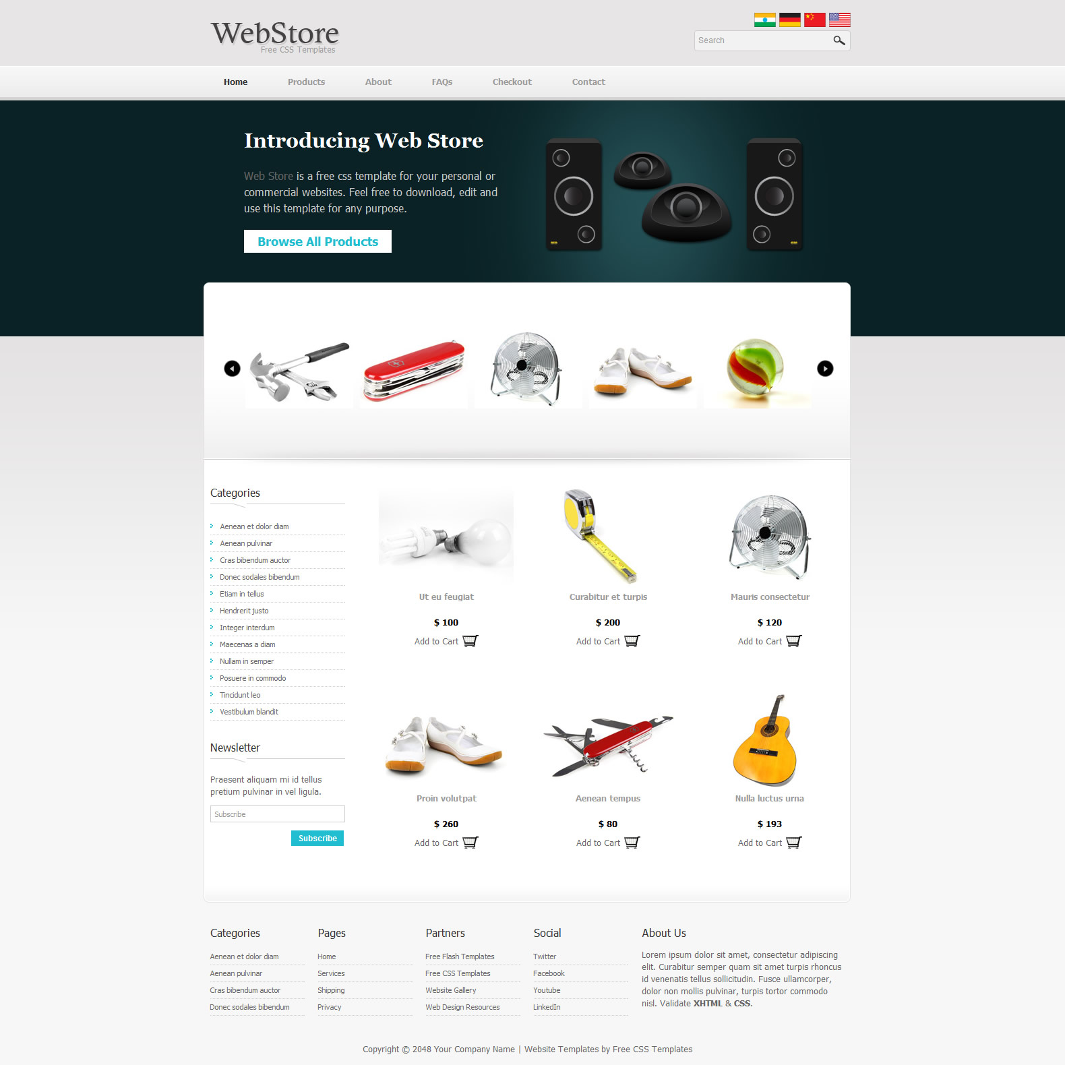
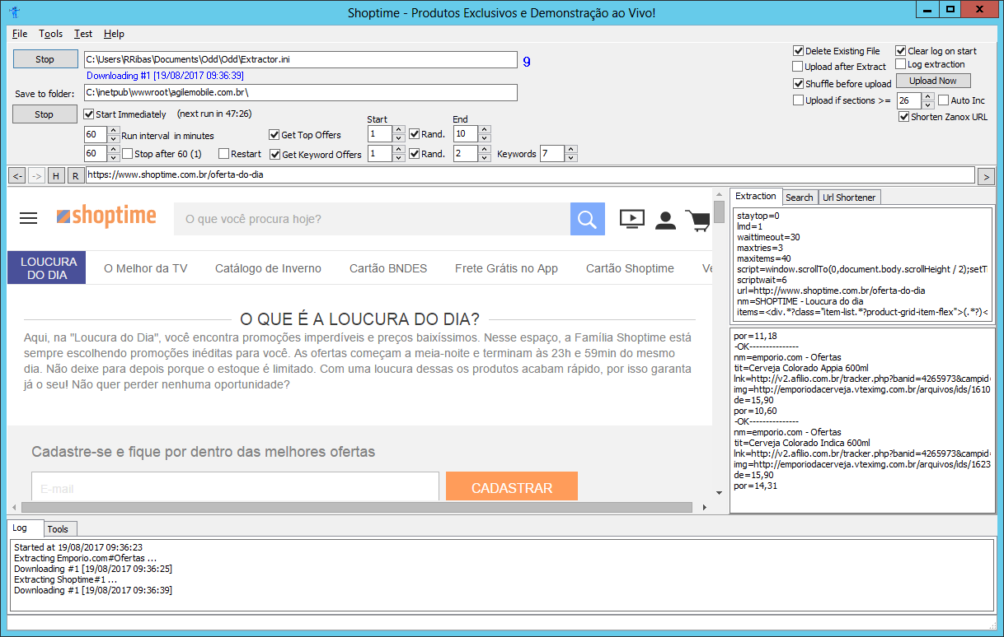

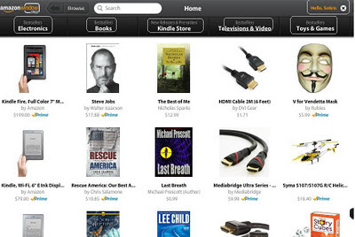
[Case App Ofertas do Dia]
Extrator
Esta Foto de Autor Desconhecido está licenciado em CC BY
Notes:
Como o extrator busca as ofertas

Slide 25
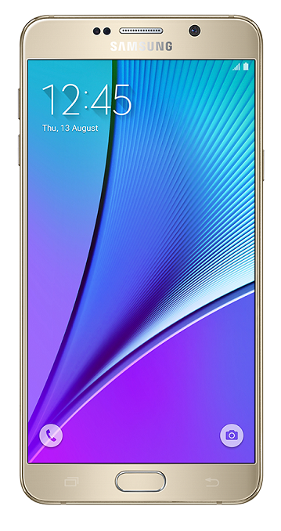
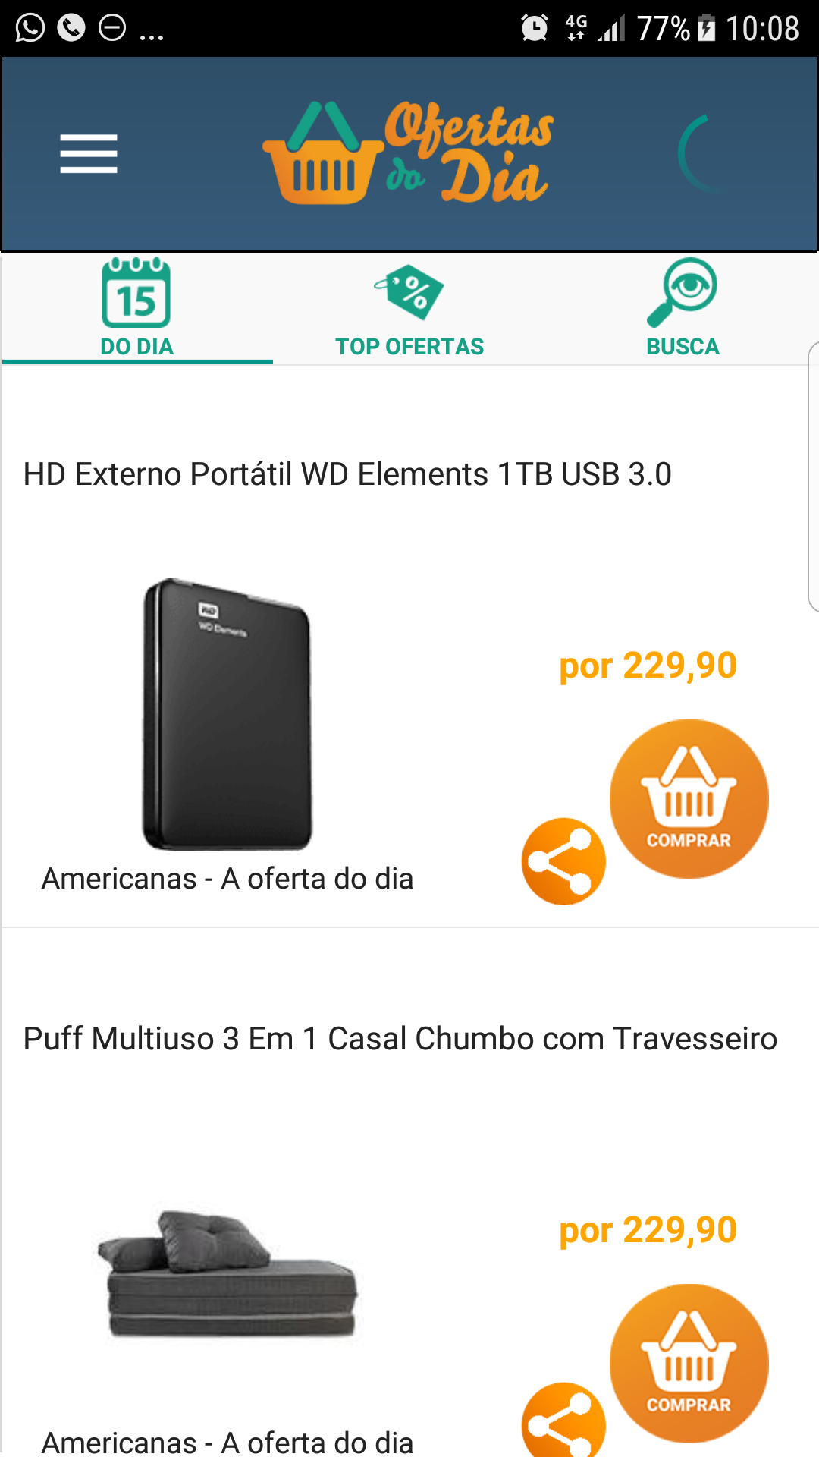
[Case App Ofertas do Dia]
Servidor
Notes:
Como as ofertas vão parar no dispositivo

Slide 26
[Case App Ofertas do Dia]
Servidor
É onde roda o Extrator
É onde cada dispositivo busca a lista de ofertas
É quem recebe e armazena o registro de cada dispositivo
É quem envia envia mensagens push para cada dispositivo
Notes:
Importância das aplicações que rodam no servidor

Slide 27
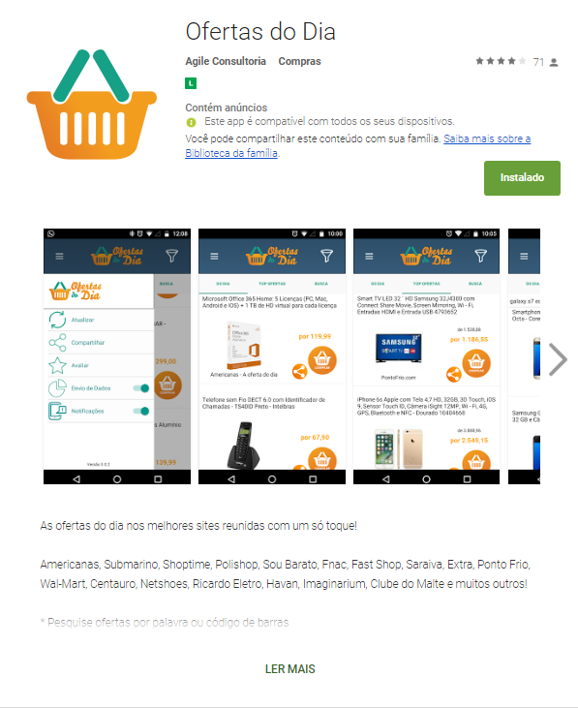
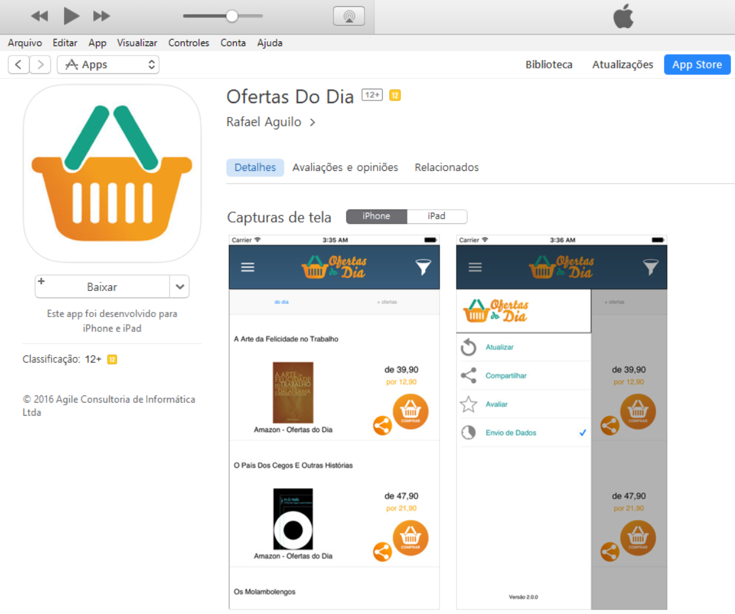
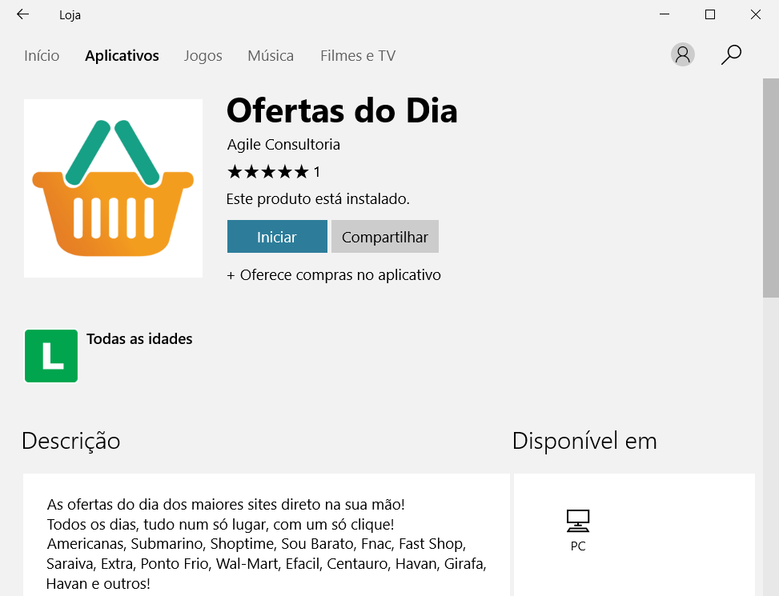
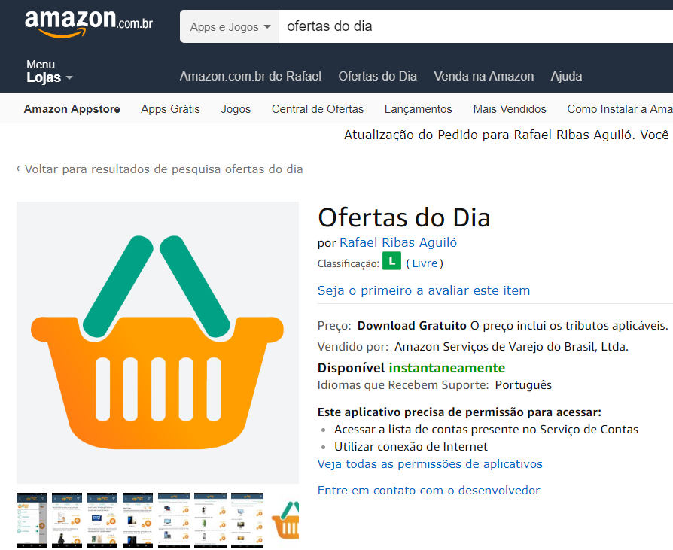
[Case App Ofertas do Dia]
App
Android (Play Store)
iOS (App Store)
Windows (Windows Store)
Amazon (App Store for Android)
Notes:
Plataformas

Slide 28
[Contato]
Rafael Ribas Aguiló
Arquiteto de Software Senior
Autor de componentes Delphi
Autor de aplicativos mobile de sucesso com Delphi e Java
Mais de 20 anos de experiência em desenvolvimento em Delphi, Java, C# e PLSQL
rribas@agileconsultoria.com.br
Notes:
Ideia -> Modelo de negócio / Business Model (comparar vender produtos próprios ou indicar vendas)
Parceria -> Unir para conquistar (busca de parcerias no lugar certo)
Integração -> Automatizar para escalar (não virar escravo do seu sistema)
Desenvolvimento -> Uso de ferramenta RAD (a importância da prototipação rápida e de múltiplas plataformas)

Slide 29
[S O R T E I O]
Eu ouvi a palavra SORTEIO?

